Slide 1
Карагандинский технический университет Кафедра информационно-вычислительных систем Лабораторная работа №2 Тема: Создание перечислений, документов и журналов документов в системе «1С:Предприятие 8» Дисциплина: Программирование в 1C
Автор: ст.преподаватель кафедры ИВС Савченко Н.К.

Slide 2
Цель работы: освоение основных приемов создания перечислений, документов и журналов документов в программном комплексе «1С:Предприятие 8».
Содержание работы:
Создание документов и журналов документов в программном комплексе «1С:Предприятие 8».

Slide 3
Задание 1
Создать перечисления.
Задание 2
Создать документы.
Задание 3
Создать журналы документов.

Slide 4
Документы
Документы предназначены для ввода и хранения основной информации обо всех событиях, происходящих на предприятии и, разумеется, имеющих смысл с точки зрения экономики. При помощи документов отражаются и платежи с расчетного счета, и операции по кассе, и кадровые перемещения, и движения по складу, и прочие подобные события.
В процессе конфигурирования настраивается произвольное количество видов документов. Типичными примерами видов документов являются такие документы, как «Платежное пору­чение (входящее и исходящее)», «Приходный кассовый ордер» и так далее.

Slide 5
Каждый вид документа может иметь неограниченное количество реквизитов в шапке и в многострочной части. Для документа создается форма ввода — экранный диалог. При настройке для документа задаются также общие характеристики: длина номера документа, условия поддержки уникальности номеров и др. Все документы характеризуются номером, датой и временем.
Система автоматически поддерживает журналы перекрестных ссылок по документам.
Документы играют центральную роль для основных механизмов, реализуемых компонентами системы. Все документы (вне зависимости от вида) образуют единую последовательность.

Slide 6
Фактически эта последовательность отражает последовательность событий — то, как они происходили реально. Внутри даты последовательность документов определяется их вре­менем, при этом время документа является не столько средством отражения реального (астрономического) времени ввода документа, сколько средством, позволяющим четко упорядочить документы внутри одной даты. Данные, вводимые в документ (реквизиты документа), обычно содержат информацию о происшедшем событии: например, в реализации товаров — информацию о том, с какого склада, каких товаров и сколько отгружено; в приказе о приеме на работу — информацию о сотруднике, оклад, другие сведения.

Slide 7
Кроме собственно записи для документа весьма важным свойством является его проведение. При проведении документ может отразить зафиксиро­ванное им событие в механизмах, реализуемых компонентами. Например, если установлена компонента «Бухгалтерский учет», документ может записать бухгалтерскую операцию, от­разив в виде проводок в бухгалтерском учете информацию, содержащуюся в документе. Обычно при проведении документа изменяется состояние регистров, например, при проведении поступления товаров увеличивается количество товара в регистре остатков.

Slide 8
Кроме собственно записи для документа весьма важным свойством является его проведение. При проведении документ может отразить зафиксированное им событие в механизмах, реализуемых компонентами. Например, если установлена компонента «Бухгалтерский учет», документ может записать бухгалтерскую операцию, отразив в виде проводок в бухгалтерском учете информацию, содержащуюся в документе. Обычно при проведении документа изменяется состояние регистров, например, при проведении поступления товаров увеличивается количество товара в регистре остатков.

Slide 9
Журналы документов
Журналы документов предназначены для группировки связанных по смыслу документов и работы с ними. Каждый вид документа может быть отнесен к определенному журналу. Сам журнал документов не добавляет новых данных в систему, а служит только как средство просмотра списка документов одного или нескольких видов.
Например, может быть создан журнал «Кассовые документы», который будет содержать все приходные и расходные кассовые ордера.

Slide 10
Для журнала могут быть определены графы журнала, для документов, отнесенных к данному журналу.
Для журнала может быть описано несколько форм его визуального представления.
К ветви «Журналы документов» относится также и журнал операций.

Slide 11
Перечисления
Перечисления используются в системе 1С:Предприятие для описания постоянных наборов значений, не изменяемых для конкретной конфигурации.
На этапе конфигурирования можно описать практически неограниченное количество видов перечислений. В отличие от справочника, значения перечислений задаются на этапе кон фигурирования и не могут быть изменены на этапе исполнения.
Одной из главных особенностей перечислений является то, что конфигурация сама использует существующие значения перечислений после их выбора пользователем.

Slide 12
1. Создание журнала документов «Товары»
Для этого откроем окно «Конфигурация», выделим в ней строку «Журналы документов» и щелкнем по кнопке (Добавить) в панели инструментов этого окна.
Откроется окно Конструктора журналов документов, в первом окне которого надо ввести имя и синоним (например, «Товары»).

Slide 13
2. Создание документа «ПоступлениеТовара»
Выделим в дереве конфигурации ветвь «Документы» и щелкнем по кнопке «Добавить».
В первом окне Конструктора (закладка «Основные») нужно заполнить поля ввода для имени (ПоступлениеТовара) и синонима.
Во втором окне конструктора (закладка «Данные») внесем 5 реквизитов документа: реквизит шапки — «Поставщик», реквизиты табличной части «Товар», «Количество», «Цена», «Сумма».

Slide 14
Для добавления реквизита шапки щелкнем по кнопке «Добавить» в верхней части окна. Появится палитра свойств для этого реквизита (справа), в которой надо внести имя рекви­зита (Поставщик) и выбрать тип данных — СправочникСсылка.Контрагенты.
Для добавления реквизитов табличной части надо сначала создать табличную часть (их может быть несколько) с помощью кнопки «Добавить табличную часть» и указать ее имя — Товары.
Затем щелкнуть по кнопке — «Добавить реквизит». Внесем в палитре свойств имя реквизита («Товар») и выберем тип данных — СправочникСсылка.Номенклатура.

Slide 15
Добавим следующий реквизит («Количество») и выберем тип данных — «Число», включим опцию — «Неотрицательный».
Добавим следующий реквизит («Цена») и выберем тип дан­ных — «Число», точность — 2, включим опцию — «Неотрицательный».
Добавим следующий реквизит («Сумма») и выберем тип данных — «Число», точность — 2, включим опцию — «Неотрицательный».
В результате закладка «Данные» будет выглядеть следующим образом.

Slide 16
Окно документа «ПоступлениеТовара»

Slide 17
На закладке «Нумерация» установим периодичность — «В пределах года».
На закладке «Журналы» установим, что документ регистрируется в журнале «Товары» (пометим «галочкой» нужный журнал).
На закладке «Формы» создадим форму списка и выбора. Для этого щелкнем по кнопке «Добавить». В открывщимся окне укажем реквизиты: Ссылка, Дата, Номер, Поставщик. Щелкнем по кнопке «Готово».Закроем форму.

Slide 18
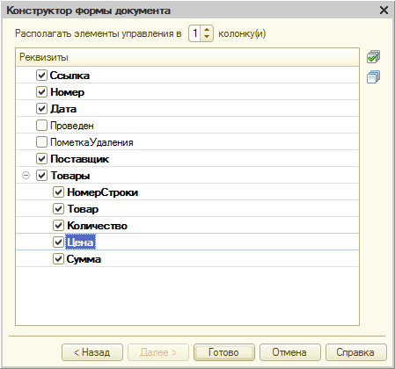
Окно формы документа

Slide 19
Создадим форму документа. Для этого щелкнем по кнопке «Добавить». В первом окне конструктора установим переключатель «Форма документа». Во втором окне укажем реквизиты шапки (Дата, Номер, Поставщик) и реквизиты табличной части (Номер Строки, Товар, Количество, Цена, Сумма). Щелкнем по кнопке «Готово» .

Slide 20
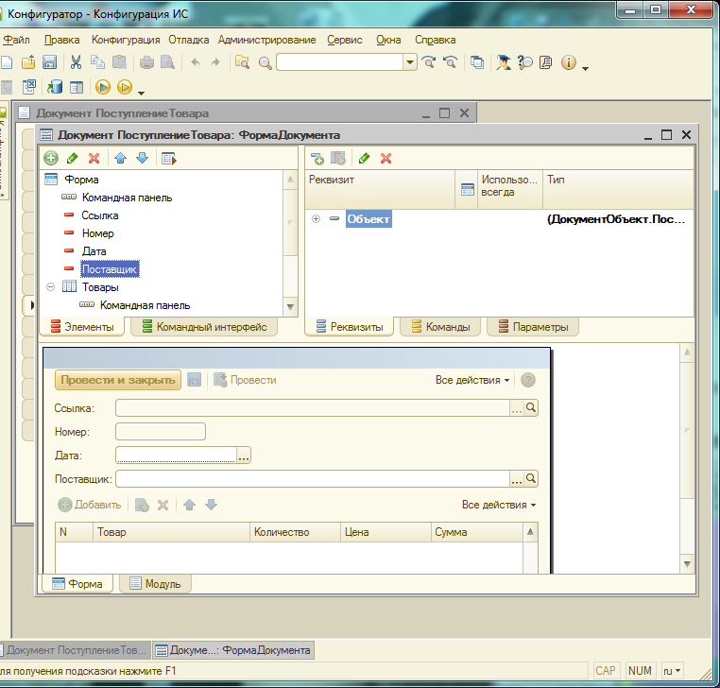

Slide 21
Перейдем в этом окне к закладке «Модуль» и введем:
Процедура ТоварыКоличествоПриИзменении()
// Рассчитать сумму в табличной части.
СтрокаТабличнойЧасти = Элементы.Материалы.ТекущиеДанные;
СтрокаТабличнойЧасти.Сумма = СтрокаТабличнойЧасти.Количество * СтрокаТабличнойЧасти.Цена;
КонецПроцедуры

Slide 22
Данная процедура предназначена для расчета суммы по количеству и цене.
После ее добавления в модуль формы, надо перейти обратно к закладке «Диалог» в этом окне и щелкнуть дважды по полю ввода в столбце «Количество» и в открывшейся справа палитре свойств найти группу свойств «События». Щелкнуть по кнопке, находящейся рядом с полем «При изменении», и выбрать в списке нашу процедуру ПриВводеИИзменении.
Затем то же самое проделать для поля ввода в столбце «Цена».
Таким образом, в столбце «Сумма» значение будет пересчитываться при вводе или изменении, как значения «Количество», так и значения «Цена». Закроем форму документа.

Slide 23
Теперь создайте документ Начисления зарплаты. Используя свойства и типы данных к документу «Поступление Товара», вкладке «Данные» создаем реквизиты и в табличную часть добавьте новую таблицу «НачисЗп1».
Вкладке «Формы» создаем новую «Форму документа»
Перейдем в этом окне к закладке «Модуль» и введем:
Процедура ПриВводеИИзмененш(Элемент)
// Рассчитать сумму в табличной части.
СтрокаТЧ = ЭлементыФормы.НачисЗп1.ТекущиеДанные;
СтрокаТЧ.СуммаЗп = (СтрокаТЧ.Оклад * СтрокаТЧ.ФактДней) / СтрокаТЧ.ПланДней;
КонецПроцедуры

Slide 24
Данная процедура предназначена для расчета зарплаты. После ее добавления в модуль формы, надо перейти обратно к закладке «Диалог» в этом окне и щелкнуть дважды по полю ввода в столбце «План дней» и в открывшейся справа палитре свойств найти группу свойств «События». Щелкнуть по кнопке, находящейся рядом с полем «При изменении», и выбрать в списке нашу процедуру ПриВводеИИзменении.
Затем то же самое проделать для поля ввода в столбце «Факт дней», «Оклад».
В столбце «Сумма Зп» значение будет пересчитываться при вводе или изменении, как значения «План дней», так и значения «Факт дней», «Оклад». Закроем окно конструктора.

Slide 25
Цель выполнения работы.
Постановка задачи.
Описание создания перечислений, документов и журналов документов.
Результаты выполнения заданий.
Содержание отчета

Slide 26
1. Назначение документов.
2. Для чего предназначены журналы документов?
3. Приведите примеры перечислений.
4. Этапы создания формы документа.
Контрольные вопросы

Slide 27
1.Информатизация бизнеса: Концепции, технологии, системы. – М.: Финансы и статистика, 2014. - 621 с.
2.1С:Предприятие 8.3. Практическое пособие разработчика. Примеры и типовые приемы/ М.Г. Радченко, Е.Ю. Хрусталева.1С-Паблишинг, 2013.
Список рекомендуемой литературы

Slide 28
Спасибо за внимание!

